Slide 1
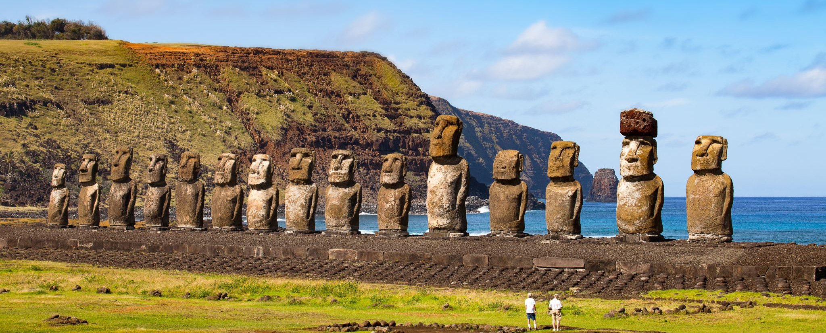
NOUN PLURALS
MNOŽINA SAMOSTALNIKOV

Slide 2

Množino tvorimo tako, da samostalniku dodamo končnico -S.
a car a key | cars keys
Izjeme:
Če se samostalnik konča na -s, -sh, -ch, -x ali -o, dobi končnico -ES.
a bus a box a brush a tomato *a photo | buses boxes brushes tomatoes *photos

Slide 3
Če se samostalnik konča na soglasnik in y, dobi končnico -IES.
a baby a country | babies countries
Nekateri samostalniki tvorijo nepravilno množino.
a child a man a woman a mouse a tooth | children men women mice teeth

